Slide 1






O2O
——起航计划书
服饰电商平台

Slide 2

平台市场
运营模式
成本计算
发展策略
2
3
O2O
服饰电商平台
1
4
*

Slide 3
平台市场
运营模式
成本计算
发展策略
2
3
O2O
服饰电商平台
1
4
*

Slide 4
1.1 电商模式分类
平台市场
O2O即Online To Offline，就是将线下业务与互联网结合在一起，让互联网成为线下交易的前台。线下服务可通过线上揽客，消费者可利用线上筛选服务，成交也可在线结算。
O2O
B2C就是企业透过网络销售产品或服务给个人消费者。
C2B是商家通过网络搜索合适的消费者群，真正实现定制式消费。
B2C
电商
C2B
B2B
C2C
B2B电子商务是指以企业为主体，在企业之间进行的电子商务活动。
C2C是指消费者与消费者之间的互动交易行为，这种交易方式是多变的。

Slide 5
1.2 电商市场整体数据
平台市场
电子商务整体数据：
交易规模：
截止到 2012 年底，中国电子商务市场交易规模达 7.85 万亿，同比增长 30.83%。其中，B2B 电子商务交易额达 6.25 万亿，同比增长 27%。网络零售市场交易规模达 13205亿元，同比增长 64.7%。
区域分布：
排在前十的省份（含直辖市）分别为：浙江省、广东省、上海市、北京市、 江苏省、山东省、四川省、河北省、河南省、福建省。
网购人群：
2012年中国网购用户已达2.2亿人次，已成为全球网购人群规模最大的国家。预计2013年中国网购人群总数将达到2.7亿人次，新增网购用户为5千万。
从业人员：
截止 2012 年 12 月，电子商务服务企业直接从业人员超过 200 万人。目前由 电子商务间接带动的就业人数，已超过 1500 万人。

Slide 6

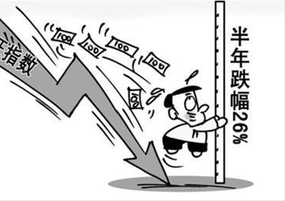

1.3 电商对于传统行业的冲击
平台市场
网络销售抢占市场份额 商业百货最“受伤”
据悉，2011年9月，太平洋百货宣布，因无法应对上涨的租金，其北京盈科店正式关闭；今年5月，上海
第一百货淮海店关门停业；8月，位于四川北路南段的春天百货商场关闭……
1：消费模式的转变，网购人群扩大，实体店商机流失！
2：杂牌军借网络钻空子，抢了品牌主流军商机。

Slide 7

1.4 传统行业迫切的需求
平台市场
据数据统计：2012年起有65%的企业希望自建或借助平台开展电商业务
    迎合消费模式转变
    品牌空白市场经营
业界现状：传统行业和高新科技对接步履艰难
    开发自有网站：缺少相关技术，开发成本高，维护成本高；
    推广自有网站：各类成本奇高，投资赢收不符合传统行业经营规则；
    经营自有网站：电商不是传统企业的强项，偏离线下主体业务，难以取得成功；
    结论：包括服饰、鞋帽、箱包等在内的98% 品牌连锁企业无法有效的进行电商业务。

Slide 8


1.5 传统行业面临的问题
平台市场
低成本投入，根本看不到效果；
高成本投入，没有足够的资金支撑；
技术性鸿沟，无法与科技巨头抗衡；
团队建设难，很难建设一支完整的团队；
市场扁平化，竞争对手多如牛毛；
电商业务化，刻不容缓如坐针毡；
怎么办才好？

Slide 9
1.6 解决方案：O2O平台
平台市场
O2O （Online To Offline）——从线上到线下。
O2O营销模式将线下的实体商务与互联网结合在一起，让互联网成为线下交易平台的新型电子商务营销模式。在这种营销模式下，线下服务可以通过线上宣传，消费者可以用线上来选择服务种类，成交可以在线结算，线下享受、体验服务。为商家和消费者提供服务的机构，称之为O2O平台。
O2O平台
带来大规模高黏度的消费者，进而能争取到更多的商家资源。为商家提供全套服务，包括网站运营，商品推广，维护团队等，还提供其他增值服务。与商家形成深入的合作，掌握大量宝贵商家资源可以走向更大更好的未来。
O2O平台
消费者
线下商家
O2O平台提供了丰富、全面、及时的商品信息，能够快捷筛选并订购适宜的商品或服务，且价格实惠。同时还能够享受各地实体店的连锁售后服务。
大大降低了传统电商对于线下商家的冲击，商家完全无需考虑商品的营销推广，只需专注实体店经营以及订单处理，完全可以说是坐享其成。
线下商家
消费者

Slide 10

1.7 O2O平台与传统电商对决
平台市场
A
无需商品维护
商品自己维护
B
专业客服团队
传统电商（如淘宝，天猫等）
C
零投入统一推广
同质化严重
自己充当客服
O2O平台
D
区域内无竞争
高投入低转化
E
全区域连锁服务
行业巨头插足
F
起点高看得高
请思考
谁更适合传统行业？

Slide 11

1.8 传统行业如何选择？
平台市场
您是否想问，O2O平台到底是什么样的？
下一章，为您揭晓O2O服饰电商平台神秘面纱
O2O

Slide 12
平台市场
运营模式
成本计算
发展策略
2
3
O2O
服饰电商平台
1
4
*

Slide 13
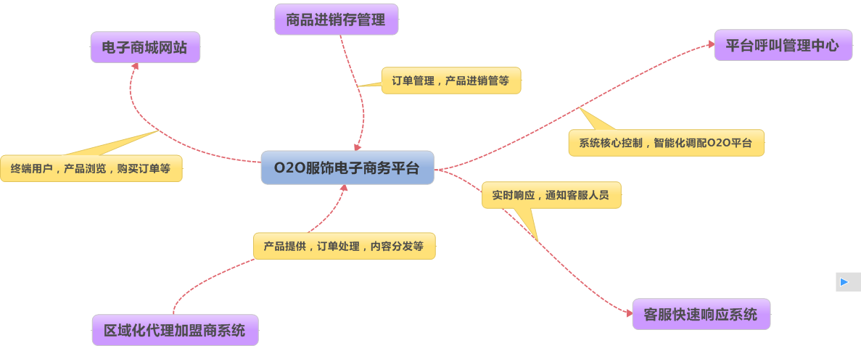
2.1 细说O2O服饰电商平台：简介
运营模式
O2O服饰电商平台，是从O2O电商概念中衍生出来的项目。集电子商务网站、区域化代理加盟商平台、商品进销存管理系统、平台呼叫管理中心，客服快速响应系统等多种系统的电商平台。
在O2O平台中，由代理加盟商平台向平台呼叫中心提供商品和库存数据，由平台相关人员来处理和审核提交的商品和库存数据，一旦审核通过，商品数据将会显示在电子商务网站上，供以终端用户进行浏览和购买。
代理加盟商平台通过使用商品进销存管理系统，来管理其所有商品数据以及订单数据。
当终端用户进行了下单操作，那么会根据用户的所在地址，判断出与其相距最近的经销商，可以选择在网络上直接下单又加盟商发货，也可以直接去加盟商那里拿。
加盟商需要在规定的时间之内进行发货操作并填写运单号。

Slide 14
2.2 细说O2O服饰电商平台：角色关系
运营模式
在O2O平台中，分为三种角色：平台，代理商，加盟商
平台：即O2O平台团队本身，管理维护整个O2O平台，并且负责O2O平台的
研发、商品信息的推广营销审核，账目销售的分类，订单的自动分发等。
代理商：区域化的代理商，产品的发布者，跟地理区域积极相关，每一
个区域（省级）都会有代理商，代理商可以邀请其下属加盟商，令其加
人到平台中。代理商还可以自己处理处于空白区域的订单。
③ 加盟商
① 平台
加盟商：加盟商是O2O平台中至关重要的角色，所有的订单都会被O2O
平台系统智能分发到对应的加盟商平台中，加盟商可以对订单进行处理，
包括发货，收货（退换货）等。
② 代理商

Slide 15
2.3 细说O2O服饰电商平台：区域控制
运营模式
在O2O平台中，所有订单、代理商、加盟商，都有地域之分，在O2O系统中必须每一个订单，必须关联这种算。
分区：每个省都会有一名代理商，是这个区域的负责人。对应的每个县
级市、地级市、行政区都会有加盟商，这些加盟商都是位于省级区域代
理商旗下的，这样分区关系便于O2O平台对代理加盟商的管理和约束。
个人品牌定位
个人品牌识别设计
个人品牌维护提升
个人品牌传播推广
区域化价格：由于O2O与实体销售结合的特殊，代理加盟商不仅可以在
网上销售商品，同样也可以兼顾实体店的生意。而不同的地区，消费水
不一样，物价可能也会不一样，为了可能会出现的价格纠纷问题。我们
将实行区域化价格分配，A地区的用户只能看到A地区的价格，而B地区
的用户只能看到B地区的价格
区域唯一化：同一区域内的订单只能由一个加盟商来处理。

Slide 16
2.4 细说O2O服饰电商平台：操作流程
运营模式
下面将介绍O2O平台，从前到后，完整的操作流程。
平台：管理员创建代理商
代理商：当代理商平台被创建，并且代理商在缴纳保证金后，代理商可以执行其代理商的权限
代理商： 代理商可以创建加盟商，并且代理商可以发布商品的数据供以平台工作任务进行审核
代理商： 若代理商即将发布的商品已经在平台中存在（商品编号一致），那么将启用区域化价格
平台：平台审核员审核通过了对应发布的产品，当审核完成后商品就可以上架销售了
用户：用户通过浏览商品详情，查看其它用户的购买评论来决定是否购买
平台：当用户下单后，订单会被提交到平台
用户：由分发员（平台）对订单信息进行审核，然后将订单分发至离用户最近的加盟商，如果在对应地区
没有实体店或加盟店，则需要由代理商自己发送获取。

Slide 17
2.5 细说O2O服饰电商平台：运营流程
运营模式
代理招收
区域加盟
商品上线
良性发展
第一步
第二步
第三步
第四步
当订单能够成功的通过加盟商处理时，我们就进入了良性发展，不断的研发新的东西，用来支持它的所有功能。
各个代理都需要将其商品数据发布到平台，由平台审核后上线销售。
招收各品牌省级代理，由省级代理来开始准备商品以及加盟店数据。
每个代理商都需要将加盟的情况告之加盟商，从而实现将其引入O2O的效果。

Slide 18
2.6 细说O2O服饰电商平台：提供服务
运营模式
下面将介绍O2O平台，将会为代理商加盟商提供的服务如图：
推广营销
免费提供推广营销
专业客服
专业客服团队轻松解决来电
专业团队
专业技术及业务团队
网价统一
不影响线下销售
培训课程
聘请专业老师进行培训
区域控制
不受外面的市场干扰
全网连锁
用户毫无后顾之忧

Slide 19
平台市场
运营模式
成本计算
发展策略
2
3
O2O
服饰电商平台
1
4
*

Slide 20
3.1 利润计算
成本计算
在O2O中我们的利润分配时这样计算的：
项目名 | 项目说明 | 项目利率
销售额平台抽成 | 每个订单被完成之后，都需要按照销售额的2%进行抽成 | （2%）
销售额代理商抽成 | 每个订单被完成被之后，都需要按照销售额的3%进行抽成 | （3%）
加盟商抽成+利润 | 订单完成后，除开成本和运费，加盟商还可以获取销售额的20% | (20%)
举个列子来描述一样：有一个订单原价100元，销售价80元，首先抽取平台的80x2%=1.6以及
代理商的80x3%=4(5%)元钱。
然后假设加盟商从从代理商手中拿到的价格是5折（原价的5折）也就是50(62.5%)元，那么这时加盟商还
有80-4-50=26(32.5%)元的毛利润，接着，我们除开维护费用和运费共计10(12.5%)元，那么加
盟商的纯利润为26-10 = 16元(20%)。

Slide 21
3.2 资金来源方案
成本计算
资金来源方案
我们的前期资金来源分为：代理保证金，加盟保证金，空白区域保证金，年费
粗略的估计，目前尚都服饰广场中大约有400个女装品牌，100个男装品牌合计为500个品牌，
我们按照每个品牌代理商5000元的保证金来收取，那么代理保证金合计为500x5000 = 2500万元
500个品牌，我们按照每个品牌代理商拥有40个加盟商的情况来算，每个加盟商我授权2000元的
加盟保证金，那么加盟保证金合计为500*40*2000 = 4000万元
500个品牌，每个品牌40个店也就是20000家店，但这些远非整个四川的吞吐量，还有大量的地区
属于空白区域，代理商如果希望在空白区域也进行销售，但没有开启实体店时，代理商需要向平台
缴纳对应的加盟保证金，当一个代理商的空白区域大于10，那么我们以20000元保证金封顶。由于
我们极力推崇多多发展加盟商的战略，所以空白区域的代理商，每个订单代理商将需要想平台缴纳
5%的抽成
我们粗略的估计了一下，全川128个地区，还可以再开启约3120个加盟商，也就是还有约6240万
的加盟保证金，这将是我们奋斗的方向。
总计约1.274个亿

Slide 22
平台市场
运营模式
成本计算
发展策略
2
3
O2O
服饰电商平台
1
4
*

Slide 23
4.1 发展优势
发展策略
我们有什么发展优势呢？我们能够帮助代理商做到什么呢？
提高销售业绩，降低人力消耗
努力与实践，奋斗与发展
推动品牌发展，树立企业形象
整合市场资源，合理分配区域
这是一套可复制性的模式
提高知名度，提升品牌价值
规范市场，改变人们观念
服务大众，改变生活

Slide 24

谢谢观看！

